Slide 1
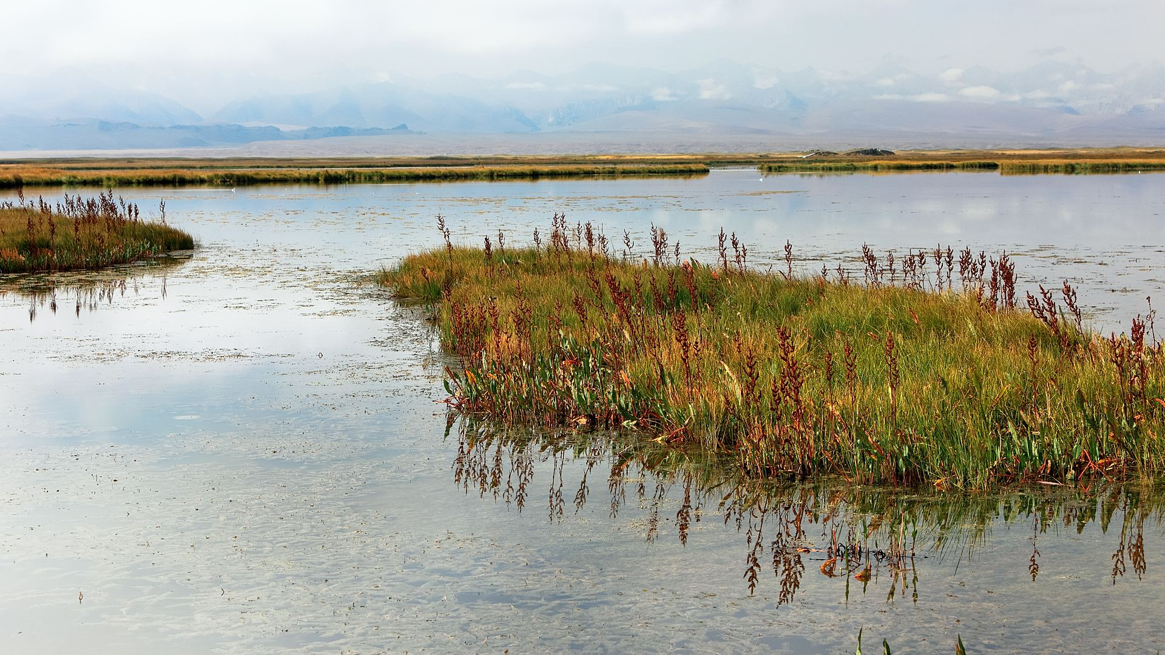
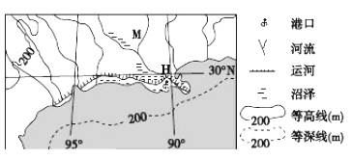
下图示意某国南部沿海部分地区。该地区河流含沙量大，沿海水浅。18世纪，随着大规模的土地开发，该地区交通运输需求大增，于是开凿了几乎与沿海平行的沿海运河。M河自北向南纵贯该国中部，是该国重要的航道，H港为该国南部沿海最大港口。
（1）分析图示地区沿海运河开凿前的水运条件。（10分）
文字：河流含沙量大，沿海水浅
大致自北向南入海
河运
陆上缺少东西向（横向）水运通道
（东西向河运不便）
时间限定：沿海运河开凿前
水运条件
图片：河流分布，
等深（高）线分布
多沼泽湿地
海域水浅，泥沙多，风浪大
海运
不利于航行，不适于建港

Slide 2
下图示意某国南部沿海部分地区。该地区河流含沙量大，沿海水浅。18世纪，随着大规模的土地开发，该地区交通运输需求大增，于是开凿了几乎与沿海平行的沿海运河。M河自北向南纵贯该国中部，是该国重要的航道，H港为该国南部沿海最大港口。
（2）分析沿海运河开凿工程量较小的原因。（4分）
等高线
为河流冲积平原，低平
沿海运河
开凿工程量小
沼泽
多沼泽（湿地、海湾）

Slide 3
下图示意某国南部沿海部分地区。该地区河流含沙量大，沿海水浅。18世纪，随着大规模的土地开发，该地区交通运输需求大增，于是开凿了几乎与沿海平行的沿海运河。M河自北向南纵贯该国中部，是该国重要的航道，H港为该国南部沿海最大港口。
（3）简述沿海运河航道航运优势。（6分）
运河与海湾及多条河流相通（2分）
沿海运河航道
航运优势
水位相对稳定（2分）
【与南北向河流，与海运比较】
避免海浪和海风影响（2分）

Slide 4
下图示意某国南部沿海部分地区。该地区河流含沙量大，沿海水浅。18世纪，随着大规模的土地开发，该地区交通运输需求大增，于是开凿了几乎与沿海平行的沿海运河。M河自北向南纵贯该国中部，是该国重要的航道，H港为该国南部沿海最大港口。
（4）说明H港发展成为该国南部沿海最大港口的地理条件。（12分）
运河： (该国南部沿海少港口)H港依托沿海运河，成为南部沿海地区的贸易港口
是M河、南部沿海运河航运和海运的枢纽
H港
南部沿海
最大港口
M河： M河流域广阔，腹地广，河道航运繁忙（4分）；

Slide 5
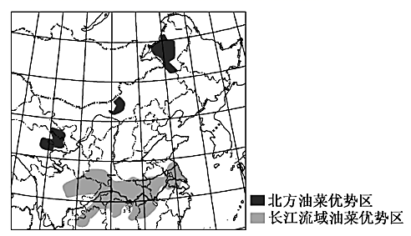
油菜是我国最为重要的油料作物，种植面积世界第一，集观赏、蜜源等于一身。油菜茎叶可消肿解毒，种子可活血化瘀、降血脂、宽肠通便，花粉可护肝排毒，具有防癌、抗癌等功效。油菜耐贫瘠、可肥田。目前，我国油菜生产主要是手工操作，整地、育苗、移栽、除草、施肥、收割、脱粒等生产环节需要投入大量劳动力。油菜成熟后易裂荚，难以机械化收割。青海和长江流域是我国两个重要的油菜种植基地，但两地花期有很大的差异，青海油菜7月初开花，长江流域油菜3月上旬开花。如图为我国油菜优势种植区域分布示意图。
试推测我国北方油菜与长江流域油菜种植与收获季节的不同。(4分）
北方油菜是春油菜，春播秋收（2分）；
长江流域油菜是冬油菜，秋天播种，越冬后来年春末夏初收获（2分）。

Slide 6
油菜是我国最为重要的油料作物，种植面积世界第一，集观赏、蜜源等于一身。油菜茎叶可消肿解毒，种子可活血化瘀、降血脂、宽肠通便，花粉可护肝排毒，具有防癌、抗癌等功效。油菜耐贫瘠、可肥田。目前，我国油菜生产主要是手工操作，整地、育苗、移栽、除草、施肥、收割、脱粒等生产环节需要投入大量劳动力。油菜成熟后易裂荚，难以机械化收割。青海和长江流域是我国两个重要的油菜种植基地，但两地花期有很大的差异，青海油菜7月初开花，长江流域油菜3月上旬开花。如图为我国油菜优势种植区域分布示意图。
2.请说明与长江流域油菜开花时间相比，青海油菜开花较晚的原因。（8分）
青海油菜种植区纬度高，气温较长江流域回升慢（4分）；
青海位于青藏高原地区，海拔高，气温较长江流域低（4分）。

Slide 7
油菜是我国最为重要的油料作物，种植面积世界第一，集观赏、蜜源等于一身。油菜茎叶可消肿解毒，种子可活血化瘀、降血脂、宽肠通便，花粉可护肝排毒，具有防癌、抗癌等功效。油菜耐贫瘠、可肥田。目前，我国油菜生产主要是手工操作，整地、育苗、移栽、除草、施肥、收割、脱粒等生产环节需要投入大量劳动力。油菜成熟后易裂荚，难以机械化收割。青海和长江流域是我国两个重要的油菜种植基地，但两地花期有很大的差异，青海油菜7月初开花，长江流域油菜3月上旬开花。如图为我国油菜优势种植区域分布示意图。
3.说明我国内蒙古、甘肃油菜种植区的有利自然条件。（12分）
晴天多，日照强，昼夜温差大，有利于油菜养分积累（4分）；
生长期长，菜籽含油量高（4分）；
土地面积广，种植区地形较为平坦（4分）。
纬度高、冬季寒冷，病虫害少。

Slide 8
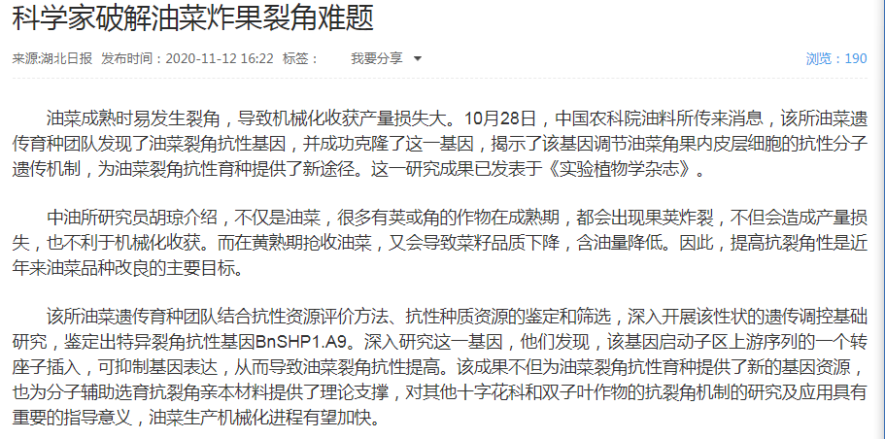
油菜是我国最为重要的油料作物，种植面积世界第一，集观赏、蜜源等于一身。油菜茎叶可消肿解毒，种子可活血化瘀、降血脂、宽肠通便，花粉可护肝排毒，具有防癌、抗癌等功效。油菜耐贫瘠、可肥田。目前，我国油菜生产主要是手工操作，整地、育苗、移栽、除草、施肥、收割、脱粒等生产环节需要投入大量劳动力。油菜成熟后易裂荚，难以机械化收割。青海和长江流域是我国两个重要的油菜种植基地，但两地花期有很大的差异，青海油菜7月初开花，长江流域油菜3月上旬开花。如图为我国油菜优势种植区域分布示意图。
（4）试提出提高油菜种植效益的可行性措施。（8分）
发展观光农业；
推广蜂业养殖；
研发药用、保健产品；
培育良种；
研制耕作、收获农机，推广机械化，提高生产效率。（任答4点，8分）
发展油料深加工产业，提高产品附加值。

